Slide 1
Управление спросом на электропотребление в России: методы и
Выполнила: Бердникова Ирина
ЭУ-280
Руководитель:
Соловьева Ирина
Александровна д.э.н.,
профессор
модели

Slide 2






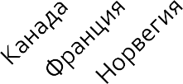


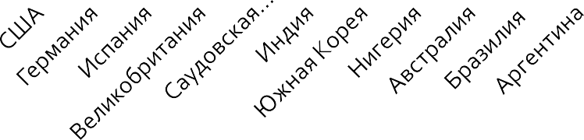
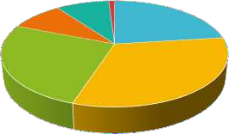
АКТУАЛЬНОСТЬ ИССЛЕДОВАНИЯ
15
3500
3000
2500
2000
1500
1000
500
0
10
5
0
1990
1991
1992
1993
1994
1995
1996
1997
1998
1999
2000
2001
2002
2003
2004
2005
2006
2007
2008
2009
2010
2011
2012
2013
2014
2015
2016
2017
2018
Европа | Азия | СНГ
Латинская Америка | Северная Америка | Ближний восток
Африка | Тихий океан
Производство Потребление
Рисунок 2 – Соотношение производства и потребления энергии на 2018 год
Рисунок 1 - Динамика потребления энергии 1990-2018 гг.
Таблица 1 – Мировое потребление электроэнергии по отраслям экономики
_{Биомассы, 9%}Теплоэнергетика
Природный газ,
23%
Электроэнергетик…
, 1%
Сектор | Твт/ч |  |  | Процентное соотношение (%)
 | 2000 | 2008 | 2017 | 2000 | 2008 | 2017
Промышленность | 21,733 | 27,336 | 34,231 | 26,5 | 27,8 | 31,0
Транспорт | 22,563 | 26,747 | 28,796 | 27,5 | 27,3 | 26,0
Личное потребление и сфера услуг | 30,555 | 35,861 | 38,471 | 37,3 | 36,0 | 34,8
Неэнергетическое использование | 7,119 | 8,241 | 8,961 | 8,7 | 8,9 | 8,2
Всего | 87 | 98 | 110,2 | 100 | 100 | 100
Уголь, 26%
Нефть, 32%
Природный газ
Электроэнергетика
Нефть
Биомассы
Уголь
Теплоэнергетика
2
Рисунок 3 – Типы, потребляемых энергоресурсов в мире

Slide 3
Цель:
провести исследование феномена управления спросом на
энергопотребление в Российской Федерации.
Задачи:
проанализировать структуру и функционирование отрасли
электроэнергетики Российской Федерации
систематизировать основные подходы и методы оценки
энергоэффективности;
провести анализ тенденций потребления электроэнергетических
ресурсов в мировом масштабе;
систематизировать опыт стран в области повышения
энергоэффективности и управления спросом на энергопотребление;
провести анализ уровня энергоэффективности Уральского Федерального Округа.
Цель и задачи исследования
3

Slide 4








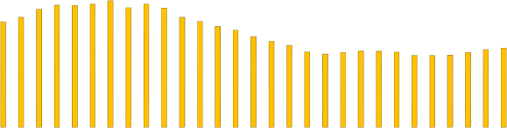


ДИНАМИКА ПОТРЕБЛЕНИЯ ЭНЕРГОРЕСУРСОВ И
ЭЛЕКТРОЕМКОСТЬ В РФ
400 372
25000
350
₂₉₈₃₀₈313
20000
300
₂₃₃₂₄₃248
₂₆₄270
250
200
15000
₁₆₈₁₈₀₁₈₆192193194
150
100
₁₄₂₁₄₃₁₄₄₁₄₅152152153156¹⁵⁹¹⁶¹¹⁶⁷
10000
₉₃ 100101¹⁰⁶¹¹¹
117118119120122¹²⁷¹⁴⁰¹⁴⁰
67
5000
50 23
0
0
Нигерия
Индонезия Колумбия
Великобритания
Алжир Турция Мексика Германия
Нидерланды
Италия Индия Польша Испания
Чехия Португалия Аргентина
Египет Франция Бельгия Тайланд
Чили Малайзия Бразилия Казахстан
Саудовская Аравия
Страны ОЭСР
Мир Австралия Япония
Новая Зеландия
Кувейт США РФ
Китай Швеция Южная Африка Южная Корея
Канада Финляндия Украина Норвегия
Мировой спрос на потребление энергоресурсов (млн т.н.э.)
Мировой спрос на потребление электроэнергии (ТВт/ч)
Рисунок 5 - Электроемкость стран мира на 2018 год
1% 0%
Рисунок 7 – Динамика потребления энергоресурсов и потребление электроэнергии за период с 1990 по 2018 гг.
9%
0.4
0.35
0.3
0.25
0.2
0.15
0.1
0.05
0
15%
53%
22%
Природный газ
Электроэнергетика
Нефть
Биомассы
Уголь
Теплоэнергетика
1990
1991
1992
1993
1994
1995
1996
1997
1998
1999
2000
2001
2002
2003
2004
2005
2006
2007
2008
2009
2010
2011
2012
2013
2014
2015
2016
2017
2018
Мир РФ
Рисунок 8 – Соотношение энергоемкости РФ и среднее по миру 1990-2018 гг.
4
Рисунок 6 – Типы, потребляемых энергоресурсов в РФ

Slide 5
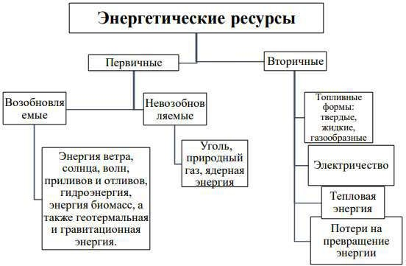
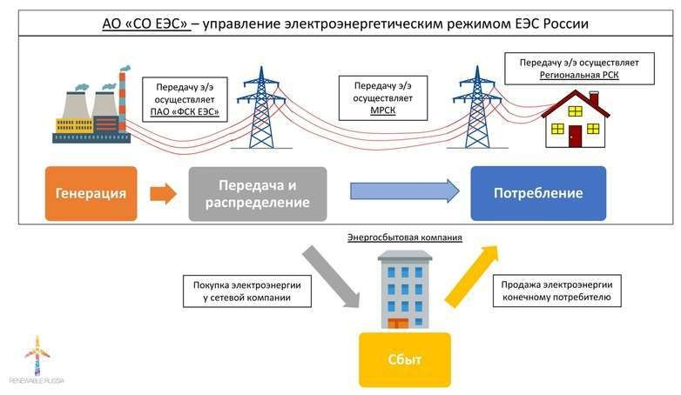

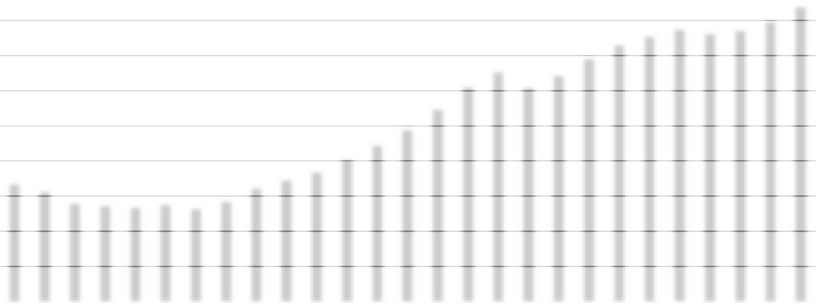
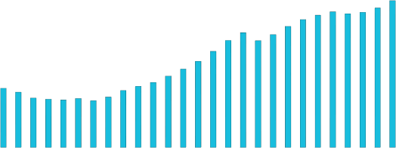
ОТРАСЛЬ ЭЛЕКТРОЭНЕРГЕТИКИ
Рисунок 11 – Классификация энергетических ресурсов
4500
4000
3500
3000
2500
2000
1500
1000
500
0
1992
1993
1994
1995
1996
1997
1998
1999
2000
2001
2002
2003
2004
2005
2006
2007
2008
2009
2010
2011
2012
2013
2014
2015
2016
2017
2018
Рисунок 10 – Структура электроэнергетики в РФ
ВВП (в млрд. Долл. США) Электроемкость
Рисунок 12 – Динамика электроемкости РФ
5

Slide 6
МЕТОДИКИ ОЦЕНКИ ЭНЕРГОЭФФЕКТИВНОСТИ
Таблица 2 – Преимущества и недостатки подхода Азиатско-Тихоокеанского
исследовательского центра имени У.Х. Шоренштейна к оценке энергоэффективности
Таблица 3 – Преимущества и недостатки методики оценки энергоэффективности Международного Энергетического Агентства
Индикатор | Преимущества | Недостатки
Техническ ий индикатор | прямая связь между технологией энергоэффективности и индикатором; возможность определения вида энергоресурса и конечного энергопотребления; | 1. сложно проследить влияние видов энергоресурсов на потребление энергии (этот недостаток может быть компенсирован более детальной информацией)
Физически й индикатор | 1. При обобщении информации можно сравнить различные физические индикаторы, выраженные в разных единицах измерения приведя их к общему знаменателю | 1. Трудновыполнимо интерпретировать полученную информацию по данным индикаторам
Экономиче ский индикатор | Можно сравнивать внутри промышленности, даже если сравниваются различные продукты; Энергоинтенсивность как надежный индикатор. В его основе лежат статистические материалы Показатель конечной энергоинтенсивности соотносится с энергией, потребленной на единицу ВВП, исключая потребление и потери при преобразовании энергии; | Не учитывают изменения внутри экономики; появляются побочные воздействия, связанные с ценовым эффектом; ограниченный экономический анализ из-за различий в экономических системах. сложность в применении показателя энергоинтенсивность для некоторых стран с некоторой частью неформальной экономической деятельности, использующих традиционные виды топлива (сложно отследить); при использовании обобщенных экономических показателей возможно пропустить скрытые структурные сдвиги внутри отрасли
Индикатор | Преимущества | Недостатки
Экономич | 1. Не подвержены влиянию | 1. добавленная стоимость подвержена
еский | структуры отрасли; | влиянию ценового эффекта;
индикато | 2. возможно проследить | 2. состав добавленной стоимости может
р | тенденции энергопотребления | скрыть существенные изменения;
 | по отношению к добавленной | 3. стоимость выпуска подвержена
 | стоимости; | изменениям в условиях спроса и
 | 3. индикаторы, связанные с | предложения через ценовой механизм.
 | включением добавленной
 | стоимости, помогают избежать
 | отклонений, вызванных
 | колебаниями на валютном
 | рынке
Отраслев | 1. Не подвержены влиянию | 1. Необходимо приводить к единой системе
ой | структуры отрасли | измерения все показатели;
индикато | 2. отражают взаимосвязь | 2. в анализе тенденций потребления сложно
р | между экономическим | вычленить улучшения и ухудшения
 | развитием и использование | энергоэффективности;
 | энергии; | 3. зависят от цен на топливо;
 | 3. данные индикаторы | 4. зависят от применения законов по охране
 | помогают определить значения | окружающей среды;
 | факторов для | 5. сильное влияние оказывают
 | энергопотребления; | климатические и географические факторы;
 | 4. возможность выполнить | 6. часто изменения отраслевых индикаторов
 | декомпозицию по | не связаны с повышением/понижением
 | структурному эффекту отрасли | энергоэффективности;
 | и эффекту удельной | 7. устанавливаются разные индикаторы для
 | энергоемкости | разных видов продукции (конечных,
 |  | промежуточных), то есть для одних отраслей
 |  | это описательный показатель, для других
 |  | показатель эффективности
6

Slide 7





МЕТОДИКИ ОЦЕНКИ ЭНЕРГОЭФФЕКТИВНОСТИ
Методика оценки энергоэффективности региона Беловой Т.Д.
Таблица 4 – Перечень факторов и показателей, оказывающих влияние на
энергоэффективность регионов
Фактор | Показатели
Технологический | Мощность электростанций, млн кВт.; стоимость основных фондов, млн руб.; ввод в действие основных фондов, млн руб.; степень износа основных фондов, %; удельный вес полностью изношенных основных фондов, %; рентабельность активов организаций производства и распределения электроэнергии, газа и воды, %.
Экономический | ВРП млн руб. ВРП руб./чел. Индексы цен производителей промышленных товаров по виду «Производство и распределение электроэнергии, газа и воды», %
Внешнеэкономический | Экспорт электроэнергии млн долл. Импорт электроэнергии млн долл.
Инновационный | Инновационная активность организаций, %. Затраты на технологические инновации, млн руб.
Экологический | Выбросы загрязняющих веществ в атмосферный воздух, тыс. т. Сброс загрязненных сточных вод в поверхностные водные объекты, млн м3
Социальный | Численность пенсионеров, тыс. чел. Среднегодовая численность, тыс. чел Уровень безработицы, %. Среднедушевые денежные доходы населения в месяц, руб. Величина прожиточного минимума, руб. Удельный вес общей площади, оборудованной отоплением, %. Удельный вес общей площади, оборудованной газом, %. Удельный вес общей площади, оборудованной горячим водоснабжением, %. Объем коммунальных услуг населению, млн руб. Объем коммунальных услуг в расчете на душу населения, руб.
Природно- климатический | Продолжительность и средняя температура наружного воздуха периода со среднесуточной температурой воздуха менее 0 °С, градусо-сутки. Среднегодовая температура, °С.
формирование
системы показателй
анализ показателней
Группировка регионов
дискриминантный
анализ по
показателям
типология регионов
таксономический анализ
Выявление факторов энергоэффективности
Сравнение фактических и
плановых показателей
Рисунок 13 – Алгоритм методики определения энергоэффективности регионов
В основе методики заключены следующие принципы:
принцип целостности;
принцип многозадачности;
принцип систематичности;
принцип оптимальности;
принцип эффективности;
принцип результативности;
принцип рациональности;
7

Slide 8
СИСТЕМАТИЗАЦИЯ МЕР ПО ПОВЫШЕНИЮ
ЭНЕРГОЭФФЕКТИВНОСТИ В МИРОВОЙ ПРАКТИКЕ
Таблица 5 – Сравнительный анализ мер по повышению энергоэффективности
Страна | Государственные органы | Стимулирующие механизмы | Долгосрочные цели | Критерии оценки энергоэффективности
США | Закон 2005 года «Об энергетической политике»; Программа сертификации 2012 года «Высшие энергетические характеристики» (Superior Energy Performance) | В феврале 2009 г. в США был принят The American Recovery and Reinvestment Act of 2009, регламентирует инструменты стимулирования энергосбережения. Льготные тарифы на оплату энергии для энергоэффективных зданий. Госсубсидии от 50 до 200 долларов при покупке новой, более энергоэффективной техники. | Ограничить выбросы парниковых газов до 2050 году на 83%. Снизить зависимость от импорта энергетических ресурсов США | Отказ от импорта энергетических ресурсов, снижение количества СО2
Япония | НКО Японский центр энергосбережения (Energy Conservation Center, Japan). Принятый в 1979 г. «Закон об экономии энергии». | Налоговая программа для реформы и продвижения инвестиций в сфере поставок и потребления энергии. Для предприятий «малого бизнеса» - налоговый кредит в размере 7% от базовой стоимости приобретенного оборудования. Для всех предприятий - налоговый вычет в размере, не превышающем 30% от базовой стоимости оборудования. Программы субсидирования 2010 года, Кредитные программы: в случае приобретения, аренды или энергосберегающего оборудования на сумму 270 млн. иен предоставляется кредит по специальным льготным ставкам | Повышение уровня само обеспечения энергией до 70% | Снижение количества СО2
ЕС | Основные органы управления - Энергетические Агентства Директива по экологическим требованиям к энергопотребляющей продукции Директива энергетически разумной Европы Локальные нормативно-правовые акты в странах | Снижение налогового бремени; стимулирующий тариф на электроэнергию и проект по созданию сети умных счетчиков; программа использования «feed-in tariff» призвана развивать самостоятельное производство электроэнергии физическими и юридическими лицами с помощью возобновляемых источников энергии. | Сокращение выбросов CO2 на 20%; 20% энергопотребления ЕС должны обеспечиваться за счет возобновляемых источников энергии; снижение потребления первичных энергоресурсов на 20% | Снижение количества выбросов CO2 и парниковых газов
Индия | Комитет по энергетической эффективности Индии (the Bureau of Energy Efficiency); Министерство Энергетики Индии. «Национальный план действий по эффективному использованию энергии и защиты окружающей среды» 2002 год | Проведение информационных компаний государством. | Снижение углеродной интенсивности. | Совершенствование энергетической эффективности использования энергоресурсов, а также увеличение энергетической эффективности страны на 20% к 2025 г.
8

Slide 9

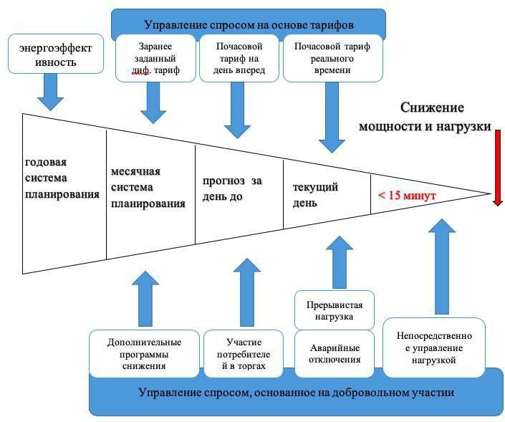





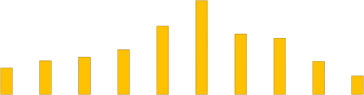


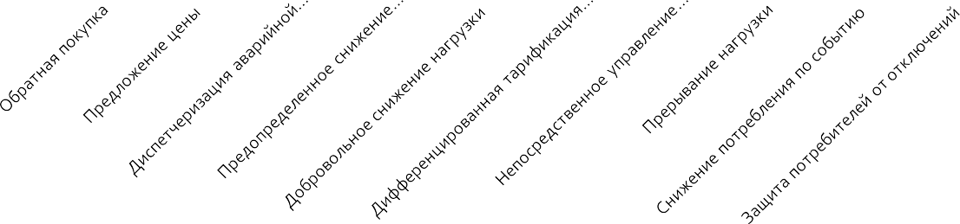
СУЩНОСТЬ УПРАВЛЕНИЯ СПРОСОМ НА
ЭЛЕКТРОПОТРЕБЛЕНИЕ
Управление спросом (Demand Side
Management, DSM)
Управление спросом -
краткосрочная
перспектива (Demand Response, DR)
Энергоэффективность - длительный период (Energy Efficiency)
Непосредственное управление
Экономическое управление
Рисунок 14 – Структура технологии DMS (управления спросом на электроэнергию)
180
160
140
120
100
80
60
40
20
0
155
113
100
93
56
62
56
74
59
59
44
37
51
38
55
25
31
33
25
31
Рисунок 16 – Участие программ по управлению спросом в оптимизации работы
Страны Энергокомпании
Рисунок 15 – Популярность использования программ по управлению спросом в мире
энергосистемы
9

Slide 10

ИСПОЛЬЗОВАНИЕ ИНСТРУМЕНТОВ УПРАВЛЕНИЯ
СПРОСОМ В РОССИИ
Таблица 6– Инструменты управления спросом в РФ
Принципы Энерджинет:
Инструмент | Тип управления | Кем используется в РФ и степень
Суточный одноставочный тариф | Сдвиг нагрузки | Малая степень использования непромышленными потребителями
Ежечасное ранжирование на сутки вперед | Сдвиг нагрузки | Средняя степень использования непромышленными потребителями
Электроэнергия выходного дня | Гибкая нагрузка | Средняя степень использования промышленными потребителями
Электроэнергия рабочего дня | Гибкая нагрузка | Средняя степень использования непромышленными потребителями
Фактический максимум | Сдвиг нагрузки | Средняя степень использования промышленными потребителями
Выбор тарифа (одно- или двхуставочного) | Отсечение пика | Высокая степень использования промышленными потребителями
План по пиковой нагрузке | Сдвиг нагрузки | Средняя степень использования промышленными потребителями
Показатель рабочего дня | Сдвиг нагрузки | Средняя степень использования промышленными потребителями
Штрафные санкции за неполное использование максимальной мощности | Сдвиг нагрузки | Не используется
Контроль переизбытком потребляемой и заявленной мощности | Сдвиг нагрузки | Не используется
Естественное снижение цен на электрическую мощность, обращаемую на «рынки на сутки вперед», следствие снижения спроса в пиковые часы | Отсечение пика | Не используется
Рынок на сутки вперед в ночное время | Отсечение пика | Не используется
надежность и гибкость сетей – является принципиальным показателем эффективности и доступности работы системы;
распределённая энергетика –
потенциал развития новых рынков;
потребительские сервисы –
некоторые новые виды
энергосервисов имеют возможность
функции привычных участников
энергетического рынка на программы для конечного потребителя.
Управление спросом в РФ:
Объем российского рынка ценозависимого потребления
составляет 230МВт на первый квартал 2020 года.
По оценкам экспертов, порядка 8ГВт может составить экономический потенциал рынка ценозависимого потребления, что соответствует общемировым
тенденциям (от 3 до 6% от спроса в пиковые периоды на мощность в энергосистемах).
Использование управления спросом в РФ может помочь в повышении энергоэффективности производства во многих сферах, открыть и внедрить новые возможности по
оптимизации электроэнергосистемы, а также получить дополнительную выручку из уже работающих механизмов и бизнес-процессов для потребителей электроэнергии
10

Slide 11
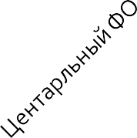
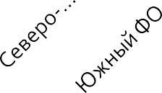
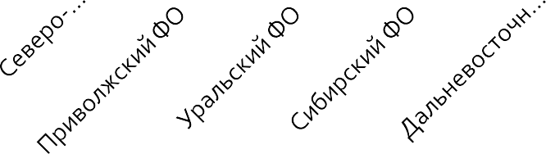

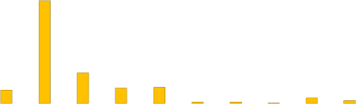


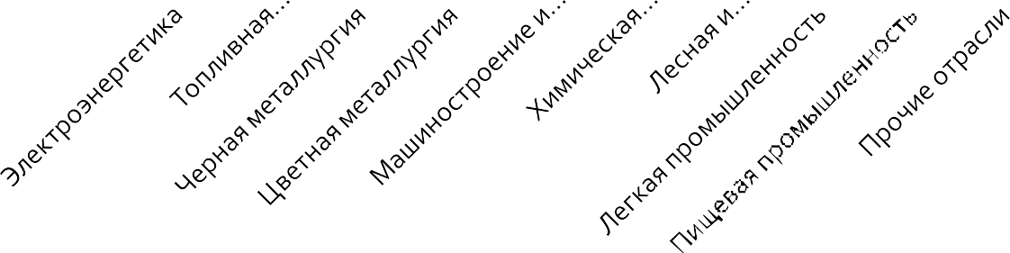
КЛАСТЕРНЫЙ АНАЛИЗ УРФО: СОЦИАЛЬНО-
ЭКОНОМИЧЕСКАЯ ХАРАКТЕРИСТИКА
1,000.00
800.00 666.40
600.00 400.00 200.00
0.00
864.60 Курганская область
628.60
588.50 Челябинская область
326.20
372.70
401.80
Тюменская область
190.28
Свердловская область
Ямало-Ненецкий АО
Ханты-Мансийский АО
0 10 20
30 40 50 60 70
ВРП На душу населения в тыс. руб.
Уровень жизни населения в балах
2018 2017
Рисунок 21 – Рейтинговый балл регионов УрФО в рейтинге регионов по качеству жизни
Рейтинг субъектов РФ
60
50
40
30
20
10
0
53
Рисунок 19 – Экономическое положение УрФО в структуре субъектов РФ
600
500
400
300
200
100
0
106
105
103.5
104
102
100
98
96
94
102
103.1
19.3
21.4
15.9
16.3
100.55
100
9.6
7
11.2
8.3
7.4
5.8
3.6
100
100
8
0.8
_{2.2}0.8 _{0.9 0.3}
2.9
1.6
98.1
2011 2012 2013 2014 2015 2016 2017 2018 2019
РФ Ханты-Мансийский АО % ВРП по отношению к предыдущему году Рисунок 20 – Сравнение добычи нефти ХМАО и общероссийских показателей с
зависимостью к ВРП
Уральский Экономический район Уральский Федеральный Округ Рисунок 22 – Сравнение отраслевых структур УФО и УЭР
11

Slide 12
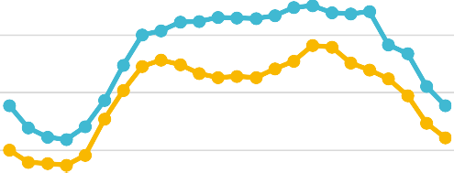




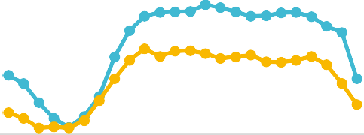
КЛАСТЕРНЫЙ АНАЛИЗ УРФО: АНАЛИЗ
ЭЛЕКТРОЭНЕРГЕТИКИ
270
Таблица 7 – Выработка и потребление электроэнергии в РФ за 2019 год
265
260
255
250
245
240
235
2010 2011 2012 2013 2014 2015 2016 2017 2018 2019
ОЭС/ Энергозона | Выработк а, млрд кВт*ч | Относит ельно 2018 года, % | Потребл ение, млрд кВт*ч | Относит ельно 2018 года, %
Восток (с учетом изолированных ЭС) | 52,1 | 2,9 | 48,6 | 3,3
Сибирь (с учетом изолированных ЭС) | 216,4 | 1,5 | 219,1 | 0,5
Урал | 265,6 | 0,7 | 260,3 | -0,3
Средняя Волга | 110,2 | -3,7 | 109,1 | -1,0
Центр | 236,3 | 1,9 | 241,9 | -0,3
Северо-Запад | 112,8 | -0,5 | 95,0 | -0,1
Юг | 103,1 | -1,6 | 101,3 | -1,0
Потребление Выработка
Рисунок 23 – Динамика выработки и потребления электроэнергии Уральского
Федерального Округа за 2010-2019 гг.
36000
36000
900000
800000
700000
600000
500000
400000
300000
200000
100000
0
34000
34000
32000
32000
30000
30000
28000
28000
26000
26000
00:00
02:00
04:00
06:00
08:00
10:00
12:00
14:00
16:00
18:00
20:00
22:00
24000
00:00
02:00
04:00
06:00
08:00
10:00
12:00
14:00
16:00
18:00
20:00
22:00
Генерация Потребление
Рисунок 25 – Почасовые графики электропотребления УФО за 12.06.2019 и 12.12.2019
12
Генерация Потребление
Рисунок 24 – Потребление и генерация электроэнергии УФО на 2019 год

Slide 13

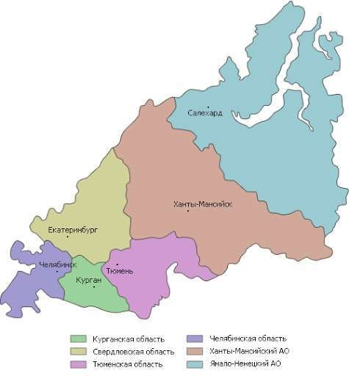





АЛГОРИТМ ОЦЕНКИ ЭНЕРГОЭФФЕКТИВНОСТИ
УРФО
Оценка социально-экономического положения регионов
УрФО
Оценка электроемкости регионов УрФО
Сбор данных по критериям УрФО для проведения
кластерного анализа (таблица 8)
Создание базы данных по всем регионам РФ Проведение кластерного анализа регионов с
использование программного продукта Statistica 13.3
Выработка рекомендаций по использованию
инструментов управления спросом в регионах УрФО
Рисунок 18 – Алгоритм оценки энергоэффективности УрФО
Рисунок 17 – Карта Уральского Федерального Округа
13

Slide 14
КЛАСТЕРНЫЙ АНАЛИЗ ЭНЕРГОЭФФЕКТИВНОСТИ РЕГИОНОВ: СОЗДАНИЕ БАЗЫ ДАННЫХ И ОТБОР КРИТЕРИЕВ
Таблица 8 – Фрагмент базы данных Таблица 9 – Критерии и данные для оценки энергоэффективности УрФО
№ | Регион | Доход на душу населения | Потребление электроэнергии | Потребление электроэнергии на душу населения | Доля энергоемких предприятий в регионе
С 1 | Белгородская область | 30 760 | 10530 | 2,921177588 | 52
С 2 | Брянская область | 26 263 | 1005 | 26,13233831 | 31
С 3 | Владимирская область | 23 632 | 998 | 23,67935872 | 37
С 4 | Воронежская область | 30 070 | 1024 | 29,36523438 | 27
С 5 | Ивановская область | 24 536 | 1006 | 24,38966203 | 36
С 6 | Калужская область | 28 860 | 1058 | 27,2778828 | 31
С 7 | Костромская область | 24 270 | 976 | 24,86680328 | 25
С 8 | Курская область | 26 982 | 1068 | 25,26404494 | 19
С 9 | Липецкая область | 29 969 | 1052 | 28,48764259 | 77
С 10 | Московская область | 76 997 | 1003 | 76,7666999 | 48
С 11 | Орловская область | 24 598 | 1010 | 24,35445545 | 16
С 12 | Рязанская область | 25 275 | 986 | 25,63387424 | 18
С 13 | Смоленская область | 25 641 | 1046 | 24,51338432 | 10
С 14 | Тамбовская область | 26 970 | 1041 | 25,90778098 | 29
С 15 | Тверская область | 25 713 | 986 | 26,07809331 | 37
С 16 | Тульская область | 27 593 | 970 | 28,44639175 | 35
С 17 | ярославская область | 26 713 | 1008 | 26,50099206 | 29
С 18 | Республика Карелия | 28 516 | 7737 | 3,685666279 | 69
С 19 | Республика Коми | 32 554 | 8758 | 3,717058689 | 82
С 20 | Архангельская область | 33 381 | 7176 | 4,651755853 | 43
С 21 | Вологодская область | 26 647 | 972 | 27,41460905 | 75
С 22 | Калининградская область | 27 227 | 4565 | 5,964293538 | 34
С 23 | Ленинградская область | 30 430 | 44 497,00 | 0,683866328 | 83
С 24 | Мурманская область | 60 227 | 12 123,00 | 4,967994721 | 41
С 25 | Новгородская область | 25 499 | 4435 | 5,749492672 | 25
С 26 | Псковская область | 23 680 | 2268 | 10,44091711 | 36
Фактор | Тюменская область (включая ХМАО и ЯНАО) |  | Свердловская область | Челябинская область | Курганская область
Технологический фактор
Общее потребление электроэнерг ии | 2057 МВт | 675 МВт |  | 582 МВт | 331 МВт
Экономический фактор
Доля энергоемких отраслей | 82% | 61% |  | 59% | 41%
Потребление электроэнерг ии в пересчете на душу населения | 23,62 кВт | 9,44 кВт |  | 0,92 кВт | 5,39 кВт
Социальный фактор
Среднедушев ые денежные доходы населения в месяц, руб. | 46 047 руб. | 35 711 руб. |  | 24 201 руб. | 20 196 руб.
14

Slide 15
РЕЗУЛЬТАТЫ КЛАСТЕРНОГО АНАЛИЗА
Рисунок 26 – Кластерный анализ регионов РФ по уровню энергоэффективности
15

Slide 16
РЕЗУЛЬТАТЫ КЛАСТЕРНОГО АНАЛИЗА
Таблица 10 – Характеристика, полученных кластеров
Кластер | Количество субъектов | Среднедушевой доход | Годовое потребление электроэнергии в расчете на человека, МВт/чел. | Процент энергоемких предприятий в регионе
1-й кластер | 16 | 20 408 | 12 | 75%
2-й кластер | 16 | 30 082 | 8 | 43%
3-й кластер | 47 | 16 772 | 4 | 35%
Таблица 11 – Распределение субъектов РФ на кластеры
Номер и название кластера | Субъекты РФ
1-й кластер – промышленный | Тюменская область (включая ХМАО и ЯНАО), Челябинская область, Пермский край, Республика Башкортостан, Республика Хакасия, Республика Коми, Республика Карелия, Красноярский Край, Ленинградская область, Волгоградская область, Оренбургская область, Вологодская область, Липецкая область, Иркутская область, Кемеровская область, Омская область
2-й кластер – низко- энергоемкий | Свердловская область, Московская область, Хабаровский край, Хабаровский край, Республика Саха (Якутия), Самарская область, Белгородская область, Камчатский Край, Мурманская область, Архангельская область, Магаданская область, Белгородская область, Нижегородская область, Чукотский автономный округ
3-й кластер – индустриально-аграрный | Курганская область, Калининградская область, Смоленская область, Астраханская область, Воронежская область, Ярославская область, Брянская область, Владимирская область, Ульяновская область, Ивановская область, Тамбовская область, Тверская область, Кировская область, Новгородская область, Костромская область, Калужская область, Орловская область, Томская область, Ростовская область, Рязанская область, Саратовская область, Пензенская область, Ставропольский край, Краснодарский Край, Республика Северная Осетия – Алания, Республика Дагестан, Республика Ингушетия, Республика Кабардино-Балкария, Чеченская республика, Республика Карачаево-Черкессия, Республика Адыгея, Республика Марий Эл, Республика Калмыкия, Республика Мордовия, Республика Чувашия, Республика Тыва, Республика Удмуртия, Республика Алтай, Республика Бурятия, Алтайский край, Курская область, Новосибирская область, Амурская область, Приморский Край, Еврейская автономная область, Забайкальский край ₁₆

Slide 17
РЕКОМЕНДАЦИИ ПО ПОВЫШЕНИЮ
ЭНЕРГОЭФФЕКТИВНОСТИ С ИСПОЛЬЗОВАНИЕМ
ИНСТРУМЕНТОВ УПРАВЛЕНИЯ СПРОСОМ
Таблица 12 – Рекомендации по внедрению технологий Управления Спросом для регионов УрФО
Кластер | Регионы | Рекомендации
Промышле нный кластер | Ханты-Мансийский автономный округ, Ямало-Ненецкий автономный округ, Тюменская область, Челябинская область | Разработка программы ограничения нагрузки сокращения потребления электроэнергии с механизмами управления спросом на энергопотребление: использовать инструмент управления спросом - электроэнергия выходного дня для снижения спроса на электропотребление в рабочие дни и его повышения в выходные и праздничные; применение инструмента управления спросом - фактического максимум, с помощью которого можно экономить затраты на электроэнергию для промышленного производства за счет переноса части нагрузки на часы минимальной нагрузки адаптация инструмента показатель рабочего дня для промышленных производств
Кластер с низкой энергоемк остью | Свердловская область | Необходимо постепенное внедрение инструментов управления спросом на энергопотребление на бытовом уровне и некоторых предприятий: Электроэнергия выходного дня поможет снизить спрос на электропотребление в рабочие дни и прогнозировать его повышение в выходные и праздничные дни; план по пиковой нагрузке; контроль за переизбытком потребляемой и заявленной мощности
индустриа льно- аграрный кластер | Курганская область | Важным условием внедрения разработок по управлению спросом является его успешная апробация на регионах округа из других кластеров, однако на начальных этапах введения могут быть использованы следующие инструменты: - выбор одноставочного или двуставочного тарифа, который способен повлиять на снижение нагрузки в часы пика
17

Slide 18

энергоресурсов и электроемкость в сравнении
 Проанализирована динамика потребления
ОСНОВНЫЕ РЕЗУЛЬТАТЫ ИССЛЕДОВАН ИЯ
проанализированы методики оценки энергоэффективности
Систематизированы меры по повышению
энергоэффективности в страновом разрезе
Проведен кластерный анализ регионов РФ
Разработаны рекомендации по повышению энергоэффективности регионов
18

Slide 19
Спасибо за внимание!

